Slide 1

LA CONTRATACIÓN PÚBLICA SOBRE SOBRE BIENES E INSUMOS RELACIONADOS CON LA SALUD
Rodolfo Cancino Gómez

Slide 2
DERECHO A LA SALUD O DERECHO A LA PROTECCIÓN A LA SALUD
Conjunto de acciones para la preservación de la salud, que sea una prioridad conforme al dinero público disponible
Es un derecho de carácter general, que ningún estado contemporáneo tiene capacidad de dar soluciones plenas.
Es un derecho humano de satisfacción progresiva de acuerdo a las posibilidades económicas de los EDOS
Es la combinación de ambos conceptos para hablar de un Sistema Nacional de Salud
MEDICAMENTOS. MATERIAL DE CURACIÓN, INSTRUMENTAL MÉDICO (RELACIÓN DIAGNÓSTICO-PRECIO -VS-EFECTIVIDAD
INFRAESTRUCTURA, TECNOLOGÍA, NORMATIVIDAD (CONTRATOS PÚBLICOS PERFECTOS) Y COOPERACIÓN INTERNACIONAL

Slide 3
Queda exceptuada de la aplicación de la presente Ley, la adquisición de bienes o prestación de servicios para la salud que contraten las dependencias y/o entidades con organismos intergubernamentales internacionales, a través de mecanismos de colaboración previamente establecidos, siempre que se acredite la aplicación de los principios previstos en la Constitución Política de los Estados Unidos Mexicanos.

Slide 4

PROBLEMÁTICA
1. DESABASTO
2. UN NUEVO MODELO DE CONTRATACIÓN (CP -VS COMERCIO EXTERIOR) COMERCIO EXTERIOR
3. OPACIDAD
4. SOBREPRECIOS ( SIN REGULACIÓN)
5. MAYOR GASTO PÚBLICO. Indexación de los gastos logísticos y almacenamientos que según la Organización Panamericana de la Salud es un valor agregado promedio entre un 15% y un 25% al costo de medicamentos
6. AUMENTO ADJUDICACIONES DIRECTAS (Decreto 27 marzo 2020. Importaciones)
7. DERECHO HUMANO. Recomendación de la Comisión Interamericana de DDHH emitió la recomendación 4/2020, para la protección efectiva de la salud y personas con COVID 19 y garantizar el derecho a la salud.

Slide 5
FIRMA DE ACUERDO
2019
13 DE FEBRERO DE 2019
ACUERDO MARCO
ACOMPAÑAMIENTO
COMPRA CONSOLIDADA CON UNOPS
2019
Modelo de Contrato
Proyecto Específico para la implementación, para la ejecución de la Adquisición de Medicamentos y Material de Curación HASTA EL 2024
2020
Expresión de Trabajo
UNOPS, no es una oficina anticorrupción , es un MODELO DE COMPRAS CON ELEMENTOS ETICOS
2020

Slide 6
EL PARADIGMA DE LA UNOPS
Excepción al modelo contractual tradicional.
Se establece la Unidad de Transparencia de la Secretaría de Economía. Una paradoja
REGULACIÓN SANITARIA SIN REGULACIÓN.
¿ PIERDE FORTALEZA COFEPRIS?
UNOPS COMPRA, FIRMA EVALÚA Y PAGA
INSABI ADMINISTRA Y CONTROLA LOGÍSTICA
APERTURA DE MERCADOS SIN CONTROL Y SIN RECIPROCIDAD

Slide 7
IMPLEMENTACIÓN UNOPS
tiempos excesivos en la determinación de la demanda.
no determinaron el ahorro objetivo.
Exceso de preguntas en la junta de aclaración.
Limitada la participación a titulares de registro.
Tiempo limitado para revisión técnica y legal.
Contratación institucional dispersa.
Que no realiza la UNOPS
No recaba requerimientos
No consolida presupuestos
No diseña estrategia de revisión técnica
No es responsable de la información prevista por el INSABI

Slide 8
Que no realiza la UNOPS
No recaba requerimientos
No consolida presupuestos
No diseña estrategia de revisión técnica
No es responsable de la información prevista por el INSABI
LOGÍSTICA Y TRANSPORTE

Slide 9
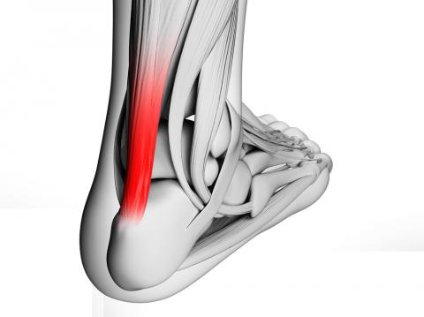
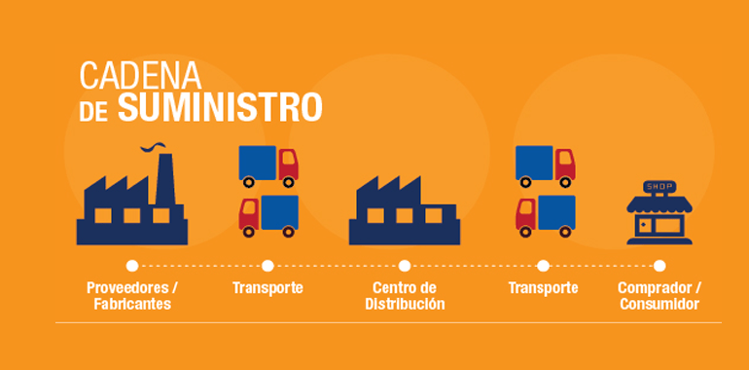


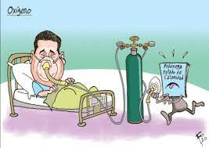

TALÓN DE AQUILES
UNOPS
IMPORTACIÓN
INSABI
BIRMEX
DEPENDENCIAS
IMPORTACIÓN – LOGÍSTICA

Slide 10
CADENA DE SUMINISTRO
En cuanto a la importación, no se pagará el (IVA) por importaciones según el anexo 27 de las RGCE y el no pago de los aranceles el artículo 61 de la Ley Aduanera reafirma que no se pagarán los impuestos al comercio exterior pero según la fracción XIV se cumplirán las obligaciones aobre regulaciones sanitarias. INSABI PAGA TODO INCLUIDO A LA UNOPS
Ante la falta de infraestructura y de BIRMEX para distribuir a hospitales e instituciones del sector salud los medicamentos adquiridos por el Insabi y la UNOPS, el Gobierno recurrió al esquema anterior, es decir, a la subrogación de este servicio., Al no tener Birmex, ni el Seguro Social, ni el Ejército tienen que recurrir a operadores logísticos Compañía Internacional Médica (Cimsa), Médica Farma Arcar (MFA) y Vantage serán las encargadas de repartir
Coneval, de 2018 a 2020 el número de mexicanos sin servicios de salud creció de 20.1 a 35.7 millones. Subió el 40% de gasto en salud

Slide 11

IMPLICACIONES
ARTÍCULO 4
ARTÍCULO 28
ARTÍCULO 133
131 CONSTITUCIONAL
REGLAS DE COMERCIO EXTERIOR
Urge coordinación estratégica entre: salud, economía, industria y finanzas.
Una nueva regulación armónica sobre la industria farmoquímica y sistemas de contratación electrónica por catalógo.

Slide 12

Articular las compras públicas nacionales para crear un mercado regional estable y de gran escala
Usar el poder de compra del sector público como instrumento de desarrollo de cadenas productivas regionales. Partiendo de que todo se importa:
1. Facilitar el intercambio comercial
2. Potenciar el desarrollo de proveedores
3. Mejorar la negociación en bloque para el acceso a insumos y transferencia tecnológica

Slide 13
La motivación del plan: el desigual acceso a la vacunación
AMÉRICA LATINA Y EL CARIBE (33 PAÍSES): PORCENTAJE DE LA POBLACIÓN MAYOR DE 18 AÑOS CON ESQUEMA DE VACUNACIÓN COMPLETO
La región no alcanzará a vacunar
a 80% de su población en 2021
PORCENTAJE DE LA POBLACIÓN MAYOR DE 18 AÑOS CON ESQUEMA DE VACUNACIÓN COMPLETO
Chile Uruguay Ecuador
El Salvador
Panamá República Dominicana
Argentina Saint Kitts y Nevis Antigua y Barbuda
Brasil Cuba Costa Rica México Colombia
87.5
86.4
81.0
71.4
70.4
65.4
69.6
74.1
59.3
50.6
49.3
47.7
47.3
47.1
45.2
44.8
Barbados
42.5
42.4
26.3
Trinidad y Tabago
42.2
Bolivia (Est.Plur.de)
39.8
39.2
Paraguay Suriname
Perú
Dominica Guyana Belice Honduras Granada Bahamas
Venezuela (Rep.Bol.de)
Santa Lucía Guatemala
San Vicente y las Granadinas
Jamaica Nicaragua
Haití
39.1
38.0
34.9
33.4
Estados Unidos y Canadá
Unión Europea
América Latina (18 países)
El Caribe (15 países)
31.5
27.0
24.1
22.8
Adquisiciones de algunos países superan sus necesidades de vacunación. Unión Europea, Estados Unidos, Reino Unido, Canadá y Japón concentran el 39% de los compromisos de compra, con solo el 13% de la población mundial.
22.3
19.4
17.0
15.6
8.3
6.0
0.2
Fuente: Observatorio COVID-19 de la CEPAL, con base en Our World in Data [en línea] www.ourworldindata.org.
Nota: Registro para los países que informan el desglose de las dosis administradas (primera y segunda) al 15 de septiembre de 2021 o última fecha disponible. Datos de compromisos al 31 de agosto.

Slide 14
Persistente déficit comercial en el sector farmacéutico
AMÉRICA LATINA Y EL CARIBE: COMERCIO INTERNACIONAL DE
PRODUCTOS FARMACÉUTICOS (MEDICAMENTOS Y PRINCIPIOS ACTIVOS), 2010-2020
(En millones de dólares)
40 000
30 000
20 000
10 000
0
-10 000
-20 000
-30 000
2010
2011
2012
2013 2014
Exportaciones
2015 2016
Importaciones
2017
2018
2019
2020
Saldo
Fuente: CEPAL, con datos de COMTRADE.

Slide 15
Industria farmacéutica: un sector estratégico para el desarrollo
LA INDUSTRIA FARMOQUÍMICA DETENTAN EL CAMBIO TECNOLÓGICO.
INDICADORES DE LA INDUSTRIA FARMACÉUTICA Y LA INDUSTRIA TOTAL
En la región sólo representan el 8% vs. 51% mundial.
Empresas transnacionales se concentran en mercados oligopólicos de medicamentos (TRIPS)
Empresas nacionales sobresalen en el mercado de genéricos y biosimilares
Falta de transparencia en ciertos mercados farmacéuticos
0
10
20
30
40
50
60
70
80
90 100
PRODUCTIVIDAD LABORAL
(Miles de dólares)
ARGENTINA
BRASIL
COLOMBIA
MÉXICO
SALARIO
POR TRABAJADOR
(Miles de dólares)
ARGENTINA
BRASIL
COLOMBIA
MÉXICO
% DE VENTAS
AL EXTERIOR
ARGENTINA
BRASIL
COLOMBIA
La farma contribuye con el 1,2% del PIB y cerca de 0,8% del empleo de la región
Mayor productividad, más innovadora
Mayor proporción de trabajadores calificados
Salarios más altos
Composición de género equilibrada
MÉXICO
% MUJERES EMPLEADAS
ARGENTINA
COLOMBIA
MÉXICO
ARGENTINA
BRASIL COLOMBIA
% TRABAJADORES NO CALIFICADOS
INDUSTRIA TOTAL
INDUSTRIA FARMACÉUTICA

Slide 16
Qué nos enseñó el impacto de la pandemia
FRÁGILES SISTEMAS DE SALUD
FALTA INFRAESTRUCTURA TÉCNICA Y NORMATIVA
FALTA DE INVERSIÓN , PRODUCCIÓN Y DISTRIBUCIÓN y acceso a medicamentos, en particular las vacunas
Insuficiente solidaridad internacional: Y MAL FUNCIONAMIENTO del Fondo de Acceso Global para Vacunas (COVAX)
LOS CONTRATOS PÚBLICOS SON INTERNACIONALES (SUJETOS) Y FINANCIEROS COMERCIALES POR SUS EFECTOS

Slide 17
LA COMPETENCIA ECONÓMICA Y LA SALUD
PRÁCTICAS MONOPÓLICAS DE TRES COMERCIALIZADORAS DE FÁRMACOS
provocó el incremento del precio de los medicamentos en más de 40% en los últimos años.
tienen contratos firmados con los laboratorios de medicamentos genéricos y de patente para la distribución en todo el país, estableciendo qué farmacia surte cada quien y los precios para cada uno de los fármacos.
reparten cerca de dos millones de productos diariamente en 25 mil de las 30 mil farmacias que hay en territorio mexicano.
controlan 80% del mercado de comercialización mexicano
URGEN POLITICAS UNIFORMES

Slide 18
OBJETIVOS
Mediano y largo plazo
Plan de autosuficiencia sanitaria
Fortalecimiento/generación de capacidades tecnológicos y productivas
Asegurar acceso a los mercados globales (OMC)
Fortalecer la investigación y desarrollo en la región (OMS)
Facilitar la producción local y las cadenas de suministro (HUBS)
LÍNEAS DE ACCIÓN
Mecanismos de reconocimiento mutuo y reconocimiento regulatorio. COORDINACIÓN ENTIDADES REGULADORAS
Plataforma de ensayos clínicos
Mecanismo de compras públicas competitivas partiendo de un de comportamiento comercial regional.
Consorcios para desarrollo y producción de vacunas
Flexibilidades normativas para acceder a los TRIPS

Slide 19

MECANISMOS DE COMPRAS PÚBLICAS DE VACUNAS EN EL CORTO PLAZO
Fortalecer iniciativas de compra conjunta
Fondo de Acceso Global para Vacunas Covid-19 (COVAX)
Fondo Rotatorio de la OPS, de manera complementaria a COVAX
Plataformas de compra subregionales
Cooperación Ministerial TMEC u otros Acuerdos
  Consejo de Ministros de Salud de Centroamérica (COMISCA) del Sistema de Integración Centroamericano (SICA)
  CARICOM
  Sub Grupo de Trabajo Salud del MERCOSUR, SGTN 11

Slide 20
OMC Y LOS CONTRATOS PÚBLICOS SOBRE INSUMOS DE LA SALUD
EL ACUERDO DE CONTRATACIÓN PÚBLICA
Una vía para regular los contratos públicos a nivel global (miembros y observadores)
Renegociación de los anexos
Fortalecer capacidades y promover el conocimiento mutuo sobre contratos púbicos.
Los TRIPS ofrecen flexibilidad para la gestión de patentes de bienes críticos
Licencias obligatorias y uso público no comercial (Art. 31)
Importaciones paralelas (Art. 6)
Exenciones de investigación y regulatorias (Art. 30)
Al menos 20 países de la región cuentan con legislación relevante con una amplia gama de disposiciones
La exención temporal de algunas obligaciones establecidas en el Acuerdo sobre los ADPIC en la OMC podría promover una mayor producción y un acceso igualitario a las vacunas y tratamientos durante la pandemia

Slide 21



ACUERDO DE LA OMC SOBRE PRODUCTOS FARMACÉUTICOS
Promoting Access to Medical Technologies and Innovation
    Consagración de la intersección entre la salud pública, la propiedad intelectual y el comercio
    La cooperación internacional en salud pública es multidimensional para sistemas de salud eficaces
Los principios activos y los componentes químicos utilizados en la producción de productos farmacéuticos acabados no tienen códigos del SA comunes. (más de 270 subpartidas del SA aparecen al menos una vez en los cuatro anexos del Acuerdo sobre Productos Farmacéuticos). Sustancias químicas como el carbono o el cloro se pueden comerciar y utilizar con diversas finalidades, y no solo para la producción farmacéutica. No obstante, las importaciones mundiales de estas sustancias han aumentado de manera continua en los últimos 25 años.

